Slide 1

Рекурсия и обратно връщане
Рекурсивни алгоритми и обратно връщане
Проект "Отворено учебно съдържание по програмиране и ИТ", СофтУни Фондация
Курс "Структури от данни и алгоритми"
https://github.com/BG-IT-Edu
Софтуерни и хардуерни науки

Slide 2
Съдържание
Генериране на 0/1 вектори
͏Обратно връщане
Същност
Пример: Пъзелът "8 кралици"
2

Slide 3
Прости комбинаторни генератори
0 | 0 | 0
0 | 0 | 1
0 | 1 | 1
1 | 1 | 1
Рекурсивни алгоритми

Slide 4
Генериране на 0/1 вектори
Как да генерираме всички 8-битови вектори чрез рекурсия?
0 0 0 0 0 0 0 0
0 0 0 0 0 0 0 1
...
0 1 1 1 1 1 1 1
1 0 0 0 0 0 0 0
...
1 1 1 1 1 1 1 0
1 1 1 1 1 1 1 1

Slide 5
Генериране на 0/1 вектори
Започваме с празен вектор
Избираме първата позиция и минаваме през всички възможности
За всяка възможност генерираме всички (n-1)-бита вектори
0 | … | … | … | … | … | … | …
0 | … | … | … | … | … | … | …
1 | … | … | … | … | … | … | …
n - 1
n - 1
Тествайте решението си в Judge: https://judge.softuni.org/Contests/Practice/Index/4179#0

Slide 6
Решение: Генериране на 0/1 вектори
static void Gen01(int index, int[] vector)
{
if (index >= vector.Length)
Console.WriteLine(string.Join(" ", vector));
else
{
for (int i = 0; i <= 1; i++)
vector[index] = i;
Gen01(index + 1, vector);
}
}
6

Slide 7
Генериране на 3-битови вектори: рекурсивно дърво
length = 3
0
вектор:
… | … | …
0
1
1
1
0
1
0
1
2
2
2
2
0
1
0
1
0
1
0
1
3
3
3
3
3
3
3
3
Принтира

Slide 8
Обратно връщане
Track
Backtrack
Генериране на всички възможности

Slide 9
Обратно връщане
Обратно връщане == клас от алгоритмите за намиране на всички решения
Пример: намиране на всички възможни пътища от начална до крайна точка
V
V
V
V
D
S
9

Slide 10
Обратно връщане
Как работи обратното връщане?
На всяка стъпка се изпробват рекурсивно всички перспективни възможности
Отказва се от всички неперспективни възможности най-рано
Обратното връщане има експоненциално време!

Slide 11
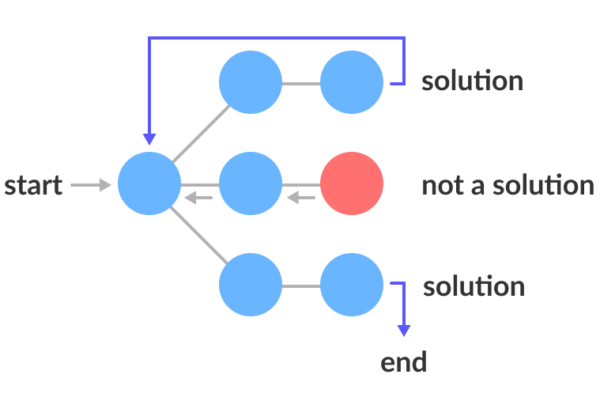
Алгоритъма "Backtracking" (псевдокод)
static void backtracking(Node node)
{
if (node is solution)
printSolution(node);
else
for each child c of node
if (c is perspective candidate)
{
markPositionVisited(c);
backtracking(c);
unmarkPositionVisited(c);
}
}
11

Slide 12
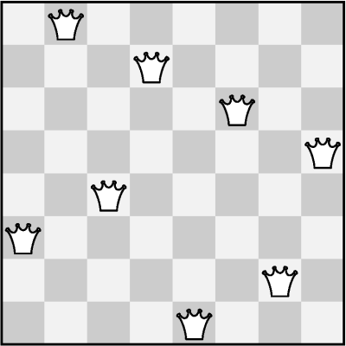
Задача: Пъзелът "8 кралици"
Напишете програма, която намира всички възможни места, така че да:
Постави 8 кралици на шахматна дъска
Не може две царици да се атакуват
http://en.wikipedia.org/wiki/ Eight_queens_puzzle
Тествайте решението си в Judge: https://judge.softuni.bg/Contests/2726/Recursive-Algorithms

Slide 13
Решение: Пъзелът "8 кралици"
static void PlaceQueens(row)
{
if (row == 8)
PrintSolution();
else
for (col = 0 … 7)
if (CanPlaceQueen(row, col))
{
SetQueen(row, col);
PlaceQueens(row + 1);
RemoveQueen(row, col);
}
}
13

Slide 14
Какво научихме днес?
…
…
…
Рекурсивни алгоритми
Използваме ги, за да генерираме прости комбинаторни обекти:
Пермутации, комбинации, вариации и други
Обратно връщане
Използваме го, за да проверим всички възможни конфигурации, които отговарят на определен критерии

Slide 15
Въпроси?
Проект "Отворено учебно съдържание по програмиране и ИТ", СофтУни Фондация (лиценз CC-BY-NC-SA)
Notes:
15

Slide 16


Лиценз
Този курс (презентации, примери, демонстрационен код, упражнения, домашни, видео и други активи) представлява свободно учебно съдържание и се разпространява под свободен лиценз CC-BY-NC-SA
Проект "Отворено учебно съдържание по програмиране и ИТ" към Фондация "Софтуерен университет":
https://github.com/BG-IT-Edu
Notes:
16

